Slide 1
Bài
2
MÙA NƯỚC NỔI
TIẾT 3. VIẾT

Slide 2
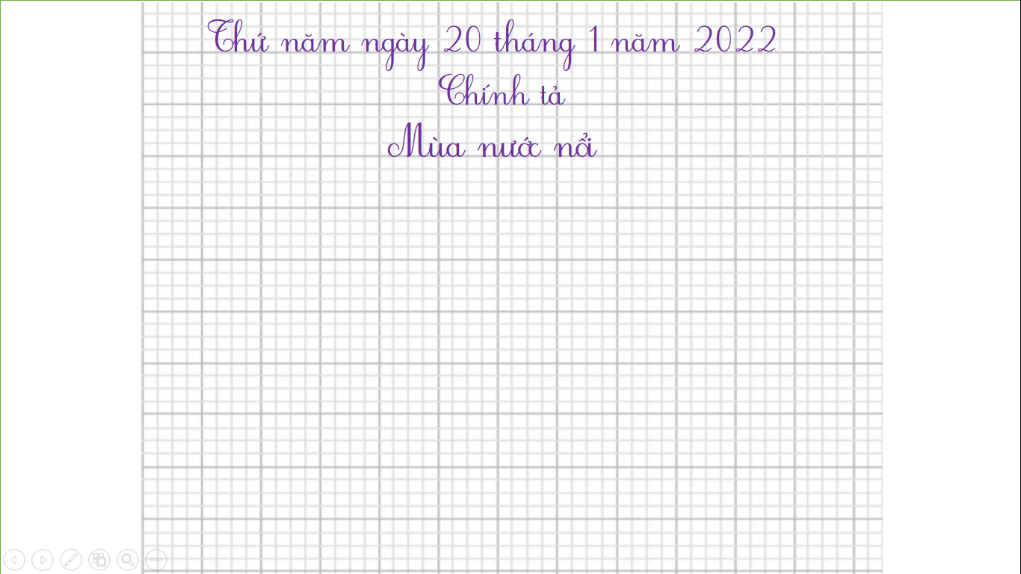

Thứ năm ngày 20 tháng 1 năm 2022
Chính tả
Mùa nước nổi

Slide 3

Yêu cầu cần đạt
- Viết đúng chính tả một đoạn văn ngắn trong bài Mùa nước nổi; biết trình bày đoạn văn, viết hoa chữ cái đầu câu.
- Làm đúng các bài tập chính tả phân biệt c/k,ch/tr hoặc ac/at.
Notes:
12

Slide 4



1. Nghe – viết
Mùa nước nổi
Đồng ruộng, vườn tược và cây cỏ như biết giữ lại hạt phù sa ở quanh mình, nước lại trong dần. Ngồi trong nhà, ta thấy cả những đàn cá ròng ròng, từng đàn, từng đàn theo cá mẹ xuôi theo dòng nước, vào tận đồng sâu.

Slide 5

Tìm hiểu nội dung đoạn viết
Cảnh vật trong mùa nước nổi như thế nào?
Đồng ruộng, vườn tược và cây cỏ giữ lại phù sa ở quanh mình.
Những đàn cá ròng ròng từng đàn theo cá mẹ theo dòng nước vào tận đồng sâu.

Slide 6

Tư thế ngồi viết
Lưng thẳng.
Không tì ngực xuống bàn.
Đầu hơi cúi.
Mắt cách vở khoảng 25-30cm.
Tay phải cầm bút
Tay trái tì nhẹ lên mép vở để giữ.
Hai chân để song song thoải mái.

Slide 7







Lưu ý khi viết bài
Viết hoa tên đầu bài và đầu mỗi câu.
Các dấu chấm, dấu phẩy trong bài.
Các chữ dễ viết sai trong bài:
đồng ruộng, vườn tược, quanh, xuôi theo.

Slide 8
1. Nghe – viết
Mùa nước nổi
Đồng ruộng, vườn tược và cây cỏ như biết giữ lại hạt phù sa ở quanh mình, nước lại trong dần. Ngồi trong nhà, ta thấy cả những đàn cá ròng ròng, từng đàn, từng đàn theo cá mẹ xuôi theo dòng nước, vào tận đồng sâu.

Slide 9
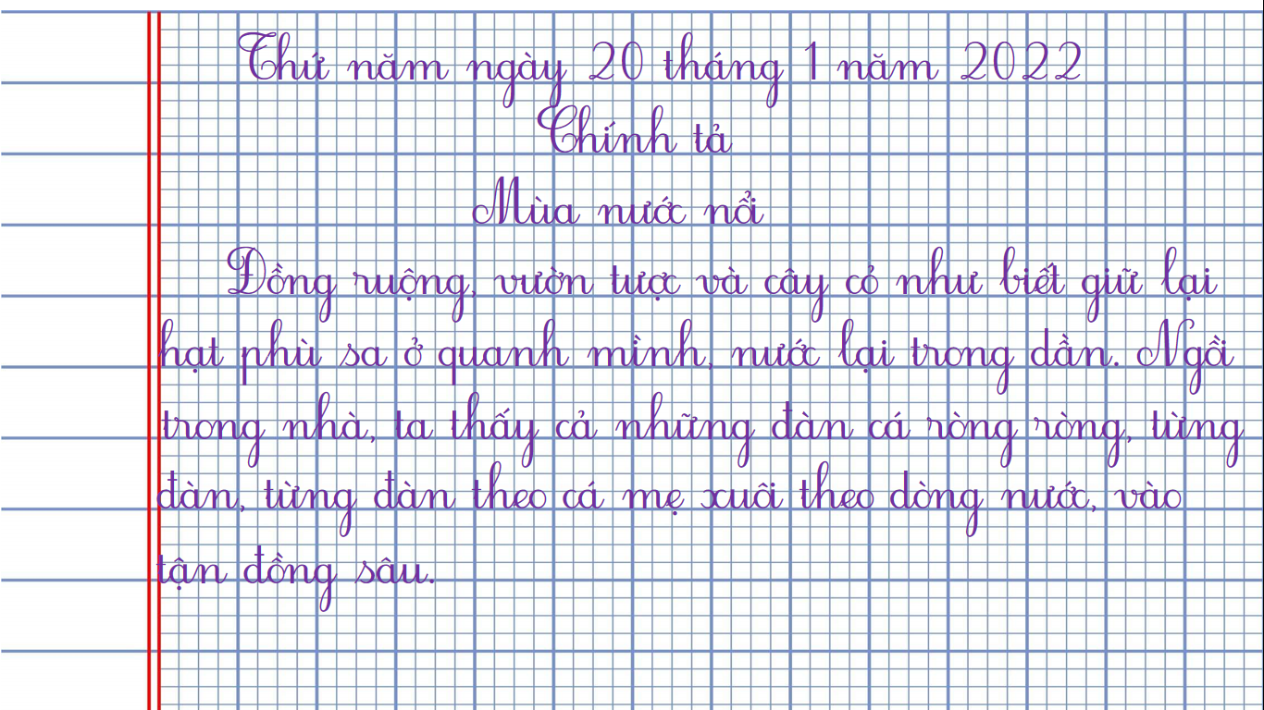

Thứ năm ngày 20 tháng 1 năm 2022
Chính tả
Mùa nước nổi
Đồng ruộng, vườn tược và cây cỏ như biết giữ lại
hạt phù sa ở quanh mình, nước lại trong dần. Ngồi
trong nhà, ta thấy cả những đàn cá ròng ròng, từng
đàn, từng đàn theo cá mẹ xuôi theo dòng nước, vào
tận đồng sâu.

Slide 10
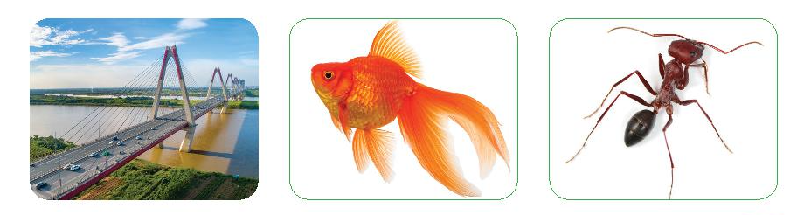
2. Tìm tên sự vật bắt đầu bằng c hoặc k.
cầu
cá
kiến

Slide 11
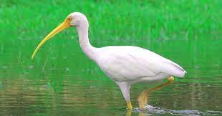
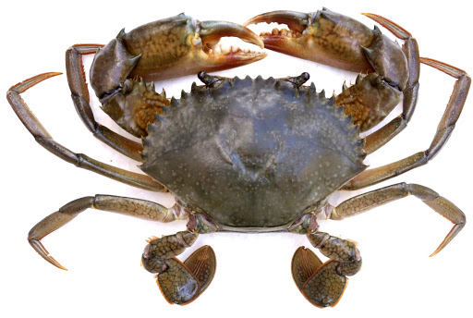
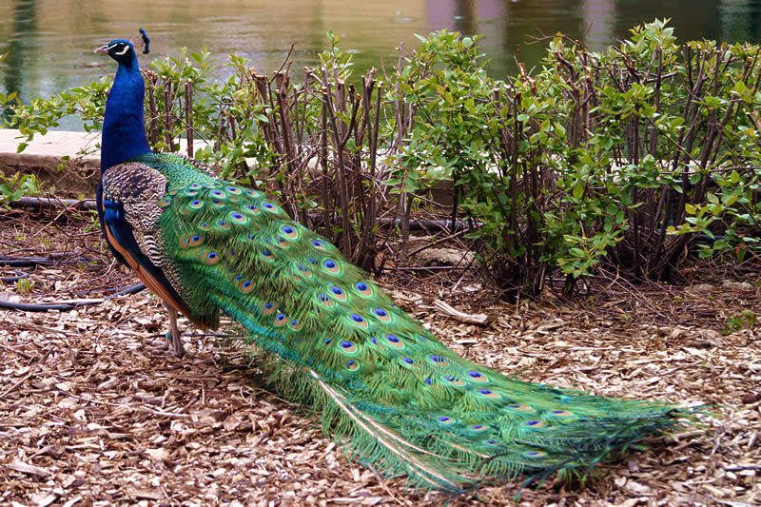

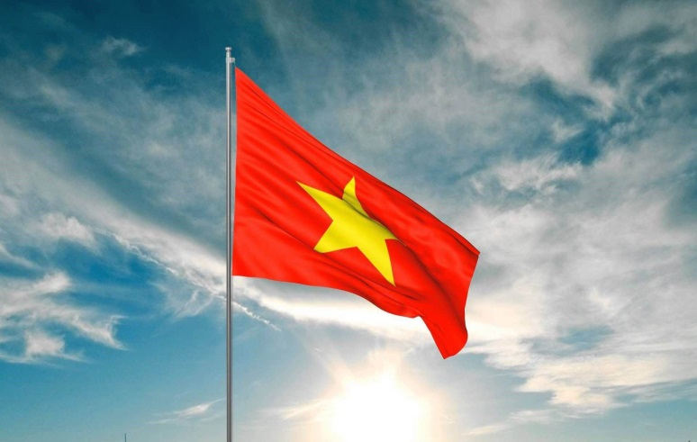
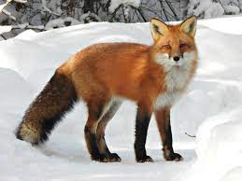
cua
cò
công
cửa
cờ
cáo

Slide 12
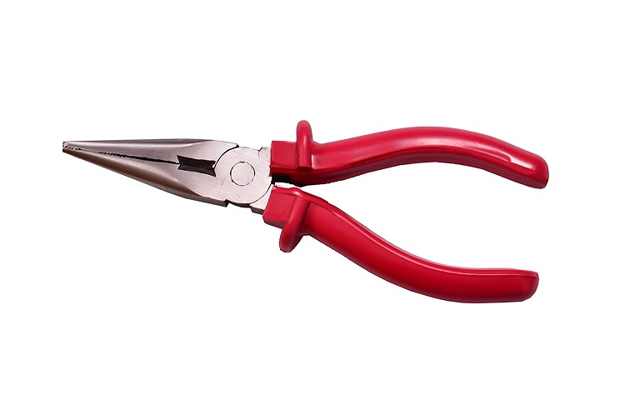
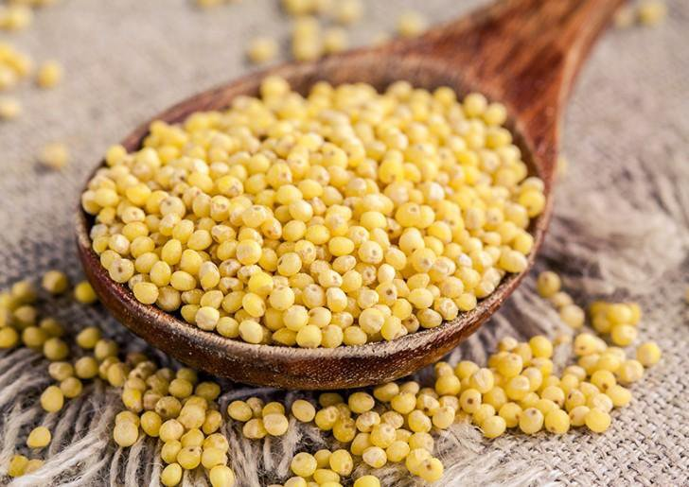
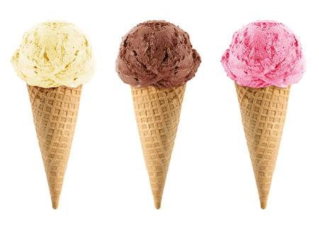

kìm
kê
kem
kính

Slide 13
GHI NHỚ
a, ă, â
e
c
k
o, ô, ơ
ê
u, ư
i

Slide 14

3. Chọn a hoặc b.
a. Chọn ch hoặc tr thay cho ô vuông.
cây tre chú ý quả chanh
che mưa trú mưa bức tranh

Slide 15
3. Chọn a hoặc b.
b. Tìm từ ngữ có tiếng chứa ac hoặc at.
M: ac: củ lạc
at: hạt cát
ac: chú bác, canh gác, con hạc, bản nhạc, thùng rác,…
at: bài hát, mát mẻ, nhát gan, hạt gạo, phai nhạt, …

Slide 16

TẠM BIỆT CÁC CON!

